Slide 1
Тема ВКР
Имя Фамилия студента

Slide 2






Логика презентации
Вывод
Описание результатов
Выбранное решение
расчет и анализ
аргументация решения
Найденные решения
описание этих решений
Проблема
актуальность проблемы

Slide 3
Заголовок слайда — минимум 36 шрифт
Подзаголовок / основной текст — минимум 24 шрифт

Slide 4






Цели и задачи
Описание цели дипломной работы
Задача 1. Краткий тезис
Задача 2. Краткий тезис
Задача 3. Краткий тезис
Задача 5. Краткий тезис
Задача 4. Краткий тезис

Slide 5
Как оформлять таблицы
Название
Уровень обслуживания | Удельная площадь салона на одного пассажира, м | Число пассажиров на одно сиденье | Примечание
А | Более 1,2 | Не более 0,5 | Большой выбор места для сидения, пассажиры могут не садиться рядом друг с другом
B | 0,8...1,19 | 0,51-0,75 | Выбор мест для сидения
С | 0,6...0,79 | 0,76-1 | Все пассажиры могут сидеть
D | 0,5...0,59 | 1,1-1,25 | Номинальный уровень загрузки автобуса
E | 0,4...0,49 | 1,26-1,5 | Максимальный уровень загрузки автобуса
F | Менее 0,4 | Более 1,5 | Переполнение автобуса

Slide 6
Как оформлять диаграммы
Краткое описание или вывод по диаграмме

Slide 7
Как оформлять картинки
Краткое описание или вывод по рисунку

Slide 8
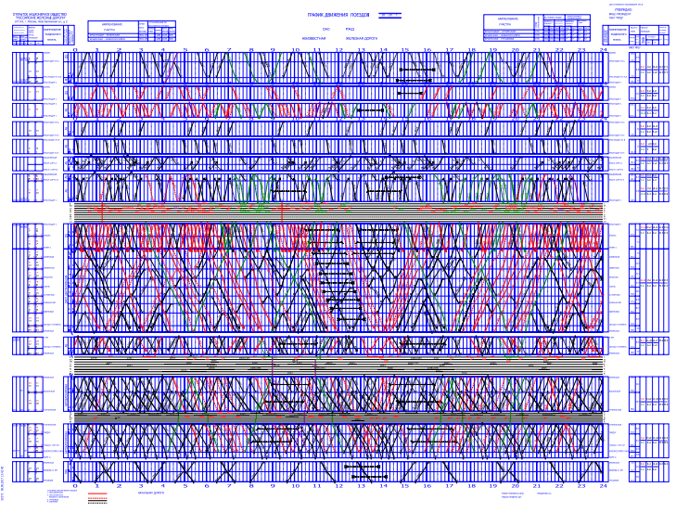
Как оформлять чертежи
Название
Краткое описание или вывод по чертежу

Slide 9
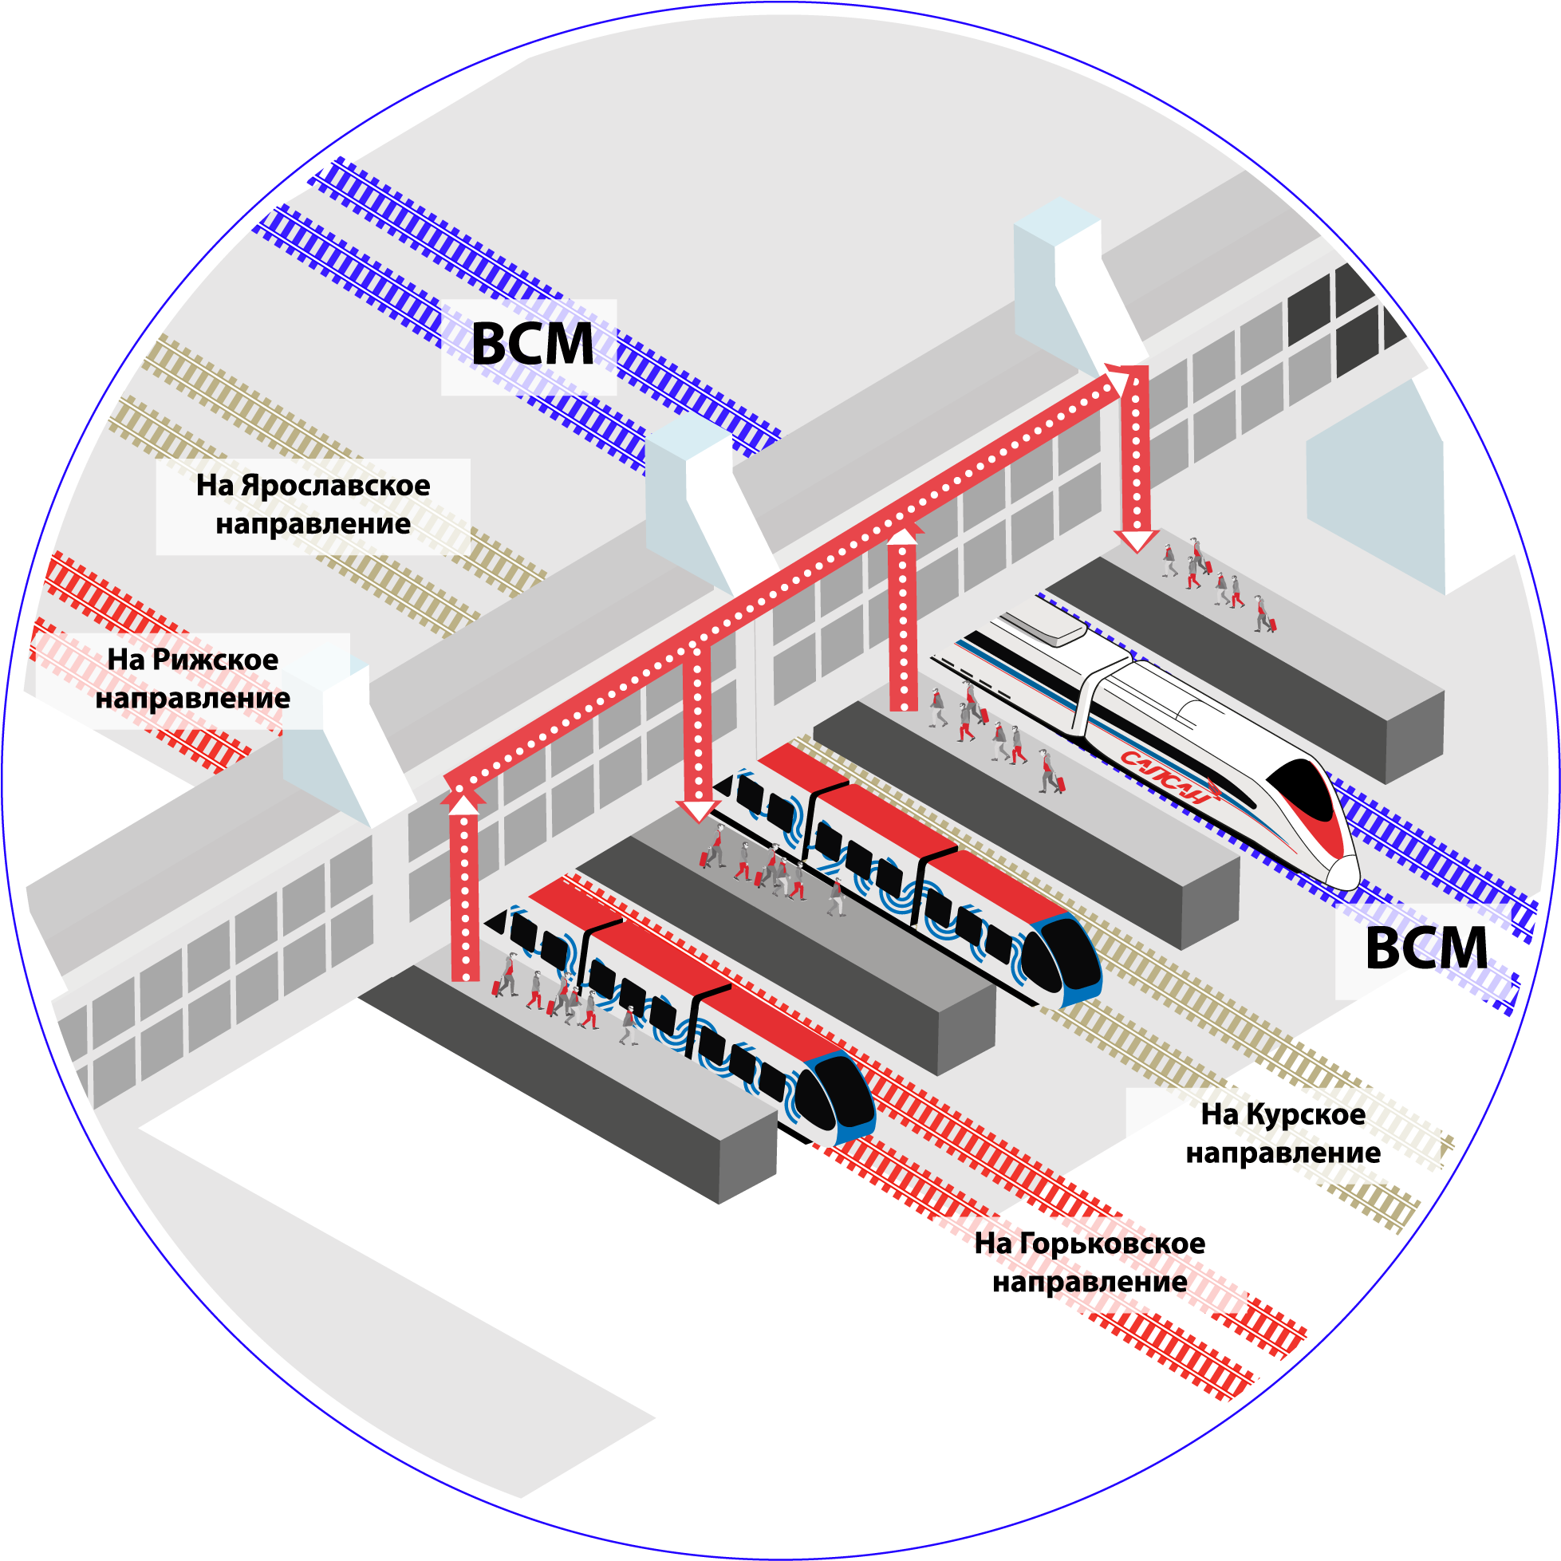
Как оформлять картинки
Название
Краткое описание или вывод по картинке

Slide 10
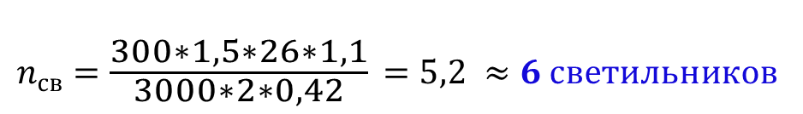
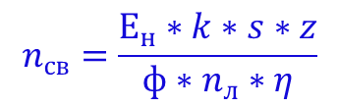
Как оформлять формулы
Определение светового потока,
падающего на поверхность
$$n_{св}=\frac{Е_{н}∗k∗s∗z}{ф∗n_{л}∗η}$$
Ен - минимальная нормируемая освещенность, лк (люкс);
к - коэффициент запаса, к = 1,5;
s - площадь помещения м²;
z - поправочный коэфф., z = 1,1;
ф - расчетный световой поток, лм (люмен);
n_{л} - количество ламп в светильнике nл-2;
Ŋ – коэфф., использования светового потока
$n_{св}=\frac{300∗1,5∗26∗1,1}{3000∗2∗0,42}=5,2 ≈6 светильников$

Slide 11




Как использовать иконки
визуальные
(плакаты, информационные доски, табло, вывески и т.д.)
аудиальные
(системы звукового оповещения, в том числе индукционные)
Классификация носителей информации
По способу воздействия на пассажира
и посетителя:
Аудиовизуальные
(плазменные, LED и LCD панели и экраны и т.д.)
Тактильные
(мнемосхемы, покрытия и наземные указатели)

Slide 12
Иконки для слайдов
Упрощают восприятие. Можно перетащить, изменить размер и цвет
Базовые

Slide 13
Иконки для слайдов
Упрощают восприятие. Можно перетащить, изменить размер и цвет
Электроника
Разное

Slide 14
Иконки для слайдов
Упрощают восприятие. Можно перетащить, изменить размер и цвет
Финансы
Онлайн

Slide 15
Иконки для слайдов
Упрощают восприятие. Можно перетащить, изменить размер и цвет
Стрелки
Локации
Погода

Slide 16







































Иконки для слайдов
Упрощают восприятие. Можно перетащить, изменить размер и цвет
Транспорт

Slide 17
Иконки для слайдов
Упрощают восприятие. Можно перетащить, изменить размер и цвет
Транспорт

Slide 18







































Иконки для слайдов
Упрощают восприятие. Можно перетащить, изменить размер и цвет
Транспорт

Slide 19














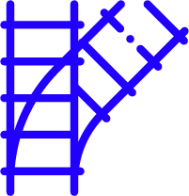
























Иконки для слайдов
Упрощают восприятие. Можно перетащить, изменить размер и цвет
Транспорт

Slide 20
Иконки для слайдов
Упрощают восприятие. Можно перетащить, изменить размер и цвет
Транспорт

